Slide 1


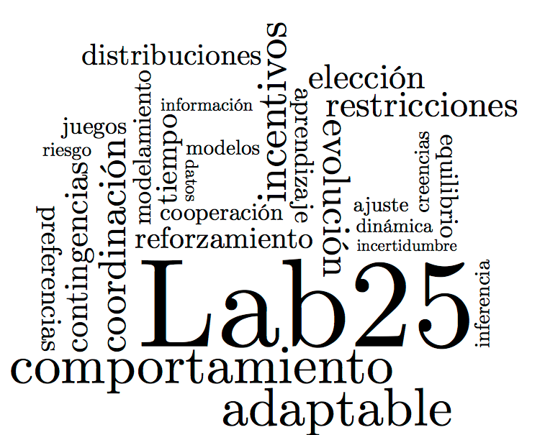
Estudios con Detección de Señales
por Adriana Felisa Chávez De la Peña

Slide 2
Introducción
por Adriana Felisa Chávez De la Peña

Slide 3
El mundo está cargado de ruido e incertidumbre….
Uno de los problemas más frecuentes a los que se enfrentan los organismos es la detección de estados o eventos específicos (señales) que les proporcionen información relevante sobre el estado del mundo, (McNicol, 2005c).

Slide 4
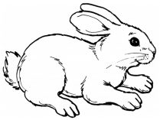
El mundo está cargado de ruido e incertidumbre….

Slide 5
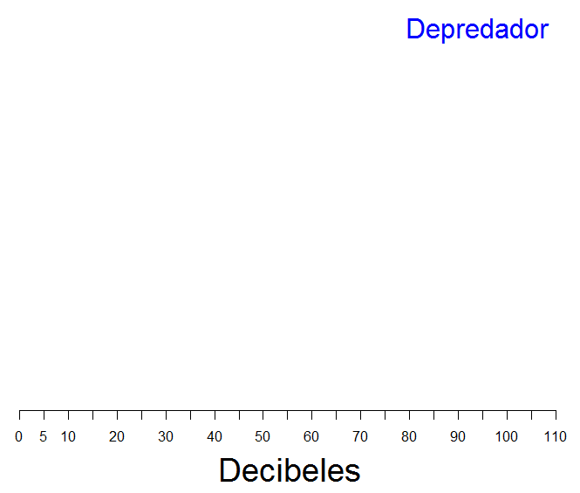
El mundo está cargado de ruido e incertidumbre….

Slide 6
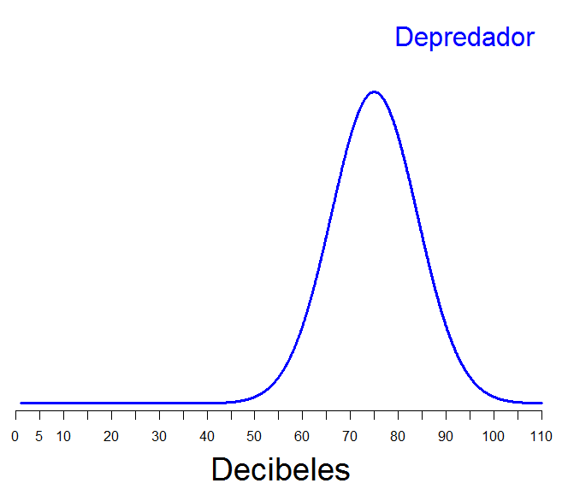
El mundo está cargado de ruido e incertidumbre….

Slide 7
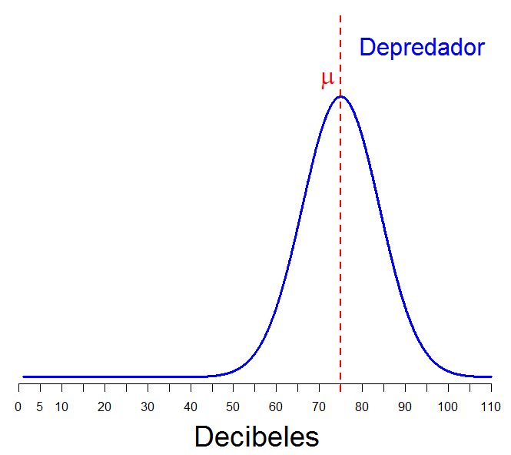
El mundo está cargado de ruido e incertidumbre….

Slide 8
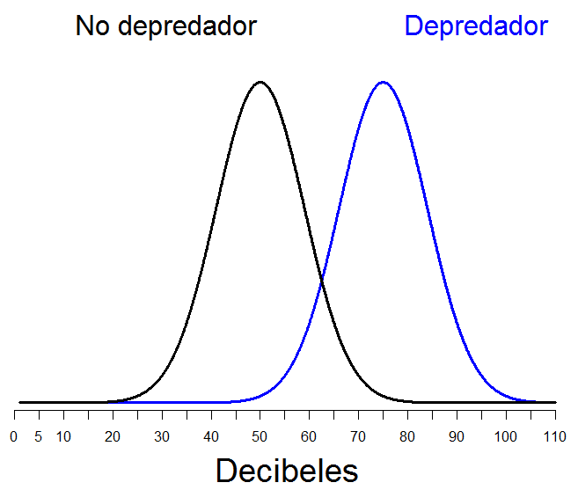
El mundo está cargado de ruido e incertidumbre….

Slide 9
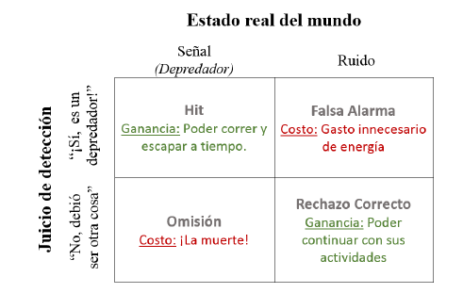
Los aciertos pagan y los errores cuestan….

Slide 10
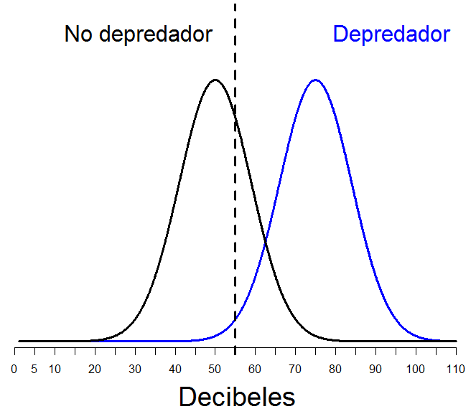
Los aciertos pagan y los errores cuestan….

Slide 11
Teoría de Detección de Señales

Slide 12
Teoría de Detección de Señales
1.- Hay variabilidad (incertidumbre)
2.- Las consecuencias importan

Slide 13
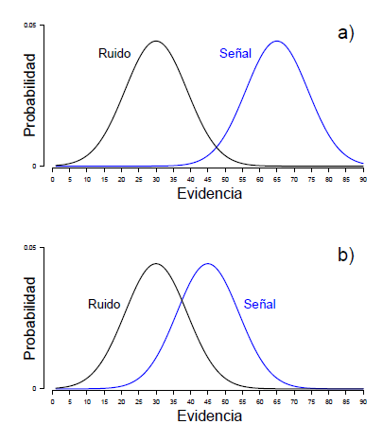
Teoría de Detección de Señales
1.- Hay variabilidad (incertidumbre)
2.- Las consecuencias importan

Slide 14
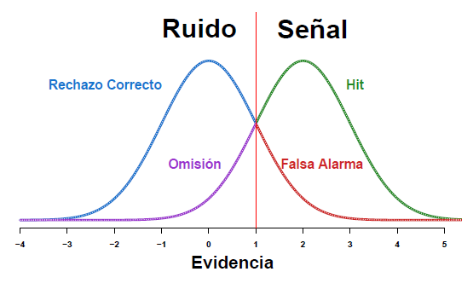
Teoría de Detección de Señales
1.- Hay variabilidad (incertidumbre)
2.- Las consecuencias importan

Slide 15
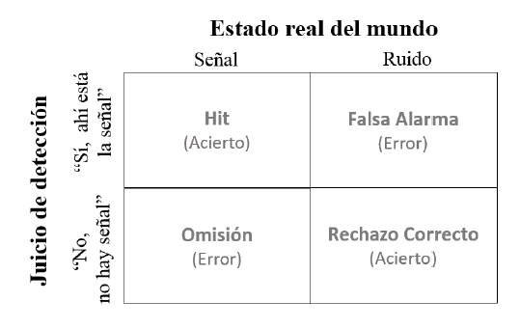
Teoría de Detección de Señales

Slide 16
Teoría de Detección de Señales

Slide 17
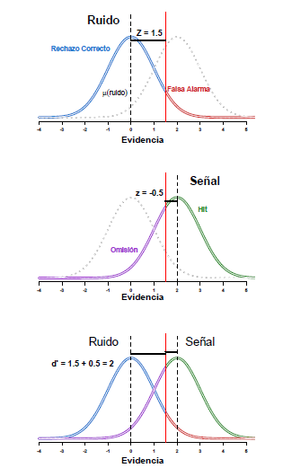
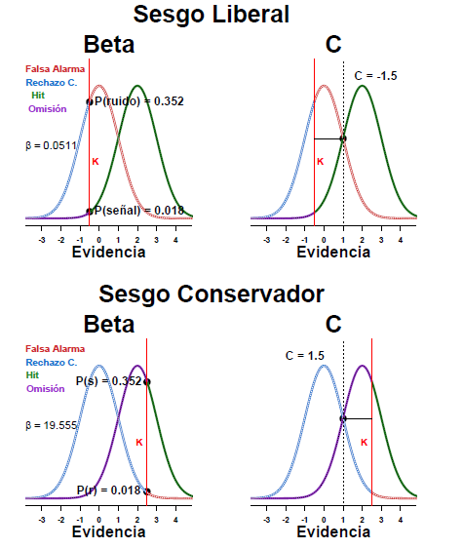
Teoría de Detección de Señales
1.- Discriminabilidad (d’)
2.- Criterio (K) y sesgo (Beta y C)

Slide 18
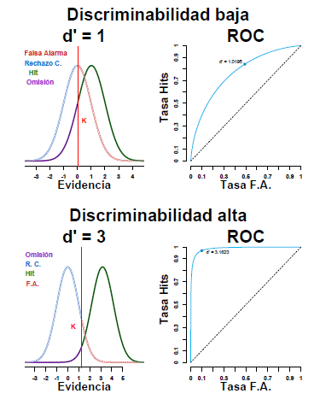
Teoría de Detección de Señales

Slide 19
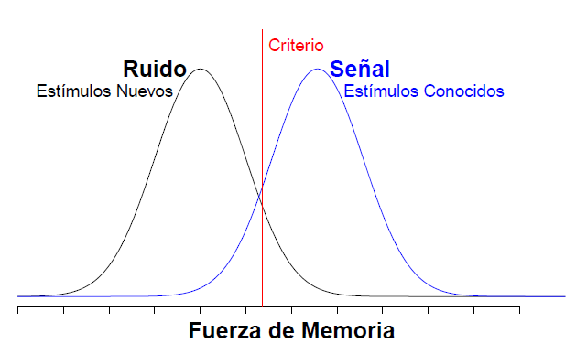
TDS en Memoria de Reconocimiento

Slide 20
El Efecto Espejo
Hace referencia a un patrón de respuestas consistentemente reportado

Slide 21
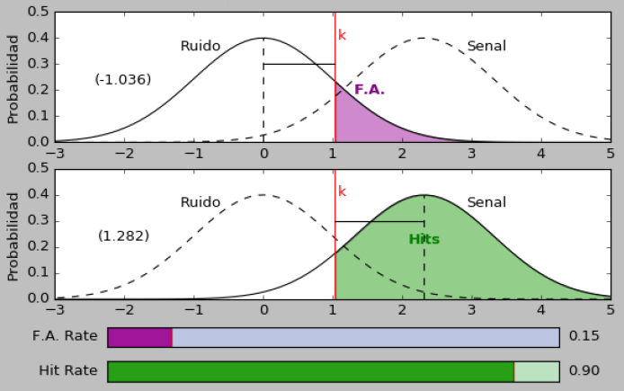
Tareas binarias (Sí/No)
Tarea:
¿Este estímulo ya se te había presentado antes?
Sí / No

Slide 22
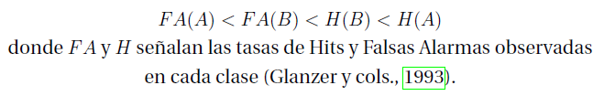
Tareas binarias (Sí/No)

Slide 23
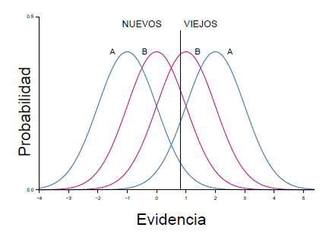
Tareas binarias (Sí/No)

Slide 24
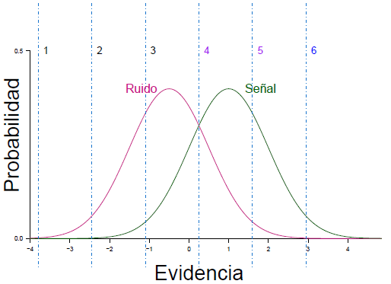
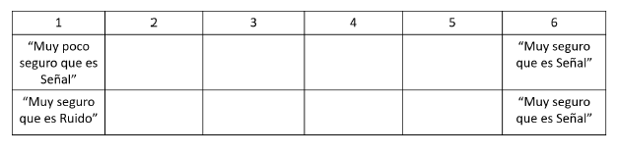
Escala de confianza

Slide 25
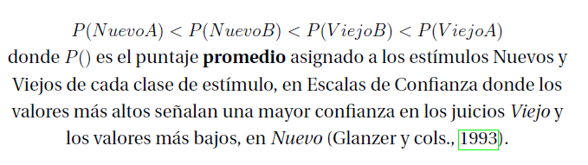
Escala de confianza

Slide 26
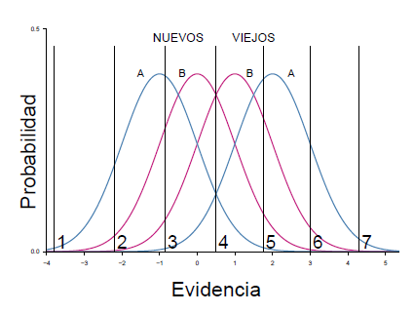
Escala de confianza

Slide 27
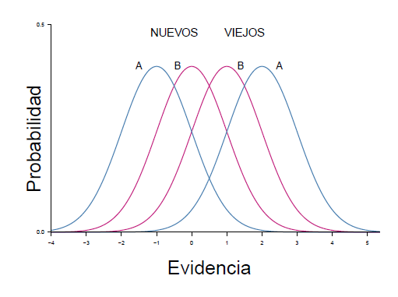
Relevancia del Efecto Espejo
¿Por qué tendría que haber más de una distribución representando al ruido?

Slide 28
Relevancia del Efecto Espejo
¿Por qué tendría que haber más de una distribución representando al ruido?
¿La TDS es apropiada para estudiar memoria?
¿Qué sugiere le Efecto Espejo sobre las tareas de reconocimiento?

Slide 29
Planteamiento del Problema
El Efecto Espejo sólo ha sido reportado en estudios de Memoria de Reconocimiento que aplican la TDS para comparar el desempeño de los participantes entre las clases A y B.

Slide 30
Planteamiento del Problema
El Efecto Espejo sólo ha sido reportado en estudios de Memoria de Reconocimiento que aplican la TDS para comparar el desempeño de los participantes entre las clases A y B.
Explorar la generalizabilidad del Efecto Espejo a otras áreas donde se haya aplicado la TDS.
Objetivo

Slide 31
Método
por Adriana Felisa Chávez De la Peña

Slide 32

Planteamiento general
OBJETIVO: Buscar evidencia del Efecto Espejo fuera del área de Memoria de Reconocimiento, en una tarea de detección perceptual.

Slide 33
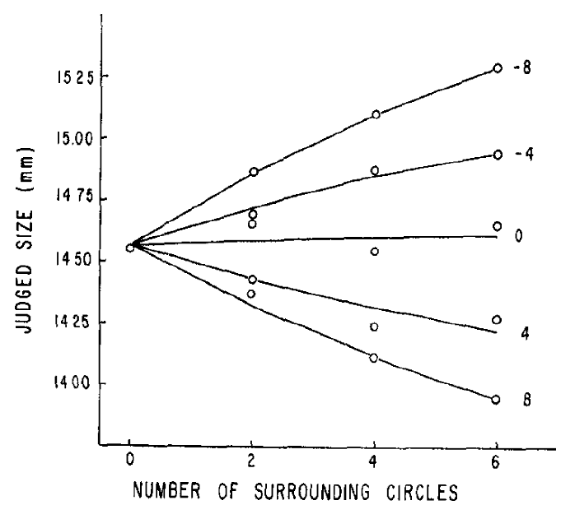
Diseño Experimental
Las clases A y B se construyeron de acuerdo a la literatura (Massaro & Anderson, 1971)
Clase A: “Pocos” círculos externos
Dos Niveles : 2 y 3 círculos externos
Clase B: “Muchos” círculos externos
Dos Niveles: 7 y 8 círculos externos

Slide 34
TAREA: Los participantes tenían que comparar el tamaño de dos círculos mostrados en pantalla y señalar cuando estos fueran del mismo diámetro (señal).
Experimento 1
Experimento 2
Ebbinghaus
Circulo Aislado
Ebbinghaus
Ebbinghaus

Slide 35
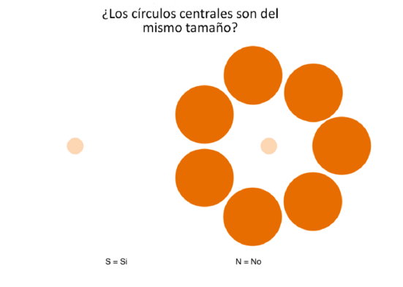
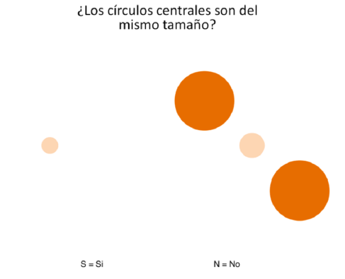
Procedimiento
1.- Tarea de detección binaria

Slide 36
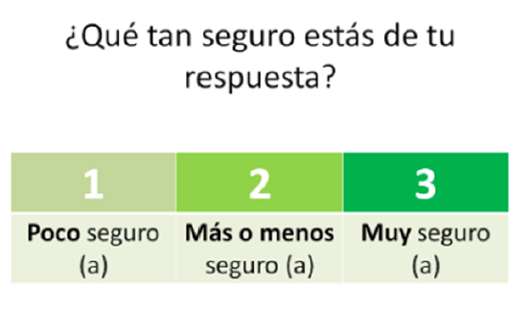
2. Tarea con Escala de Confianza

Slide 37
Resultados
por Adriana Felisa Chávez De la Peña

Slide 38
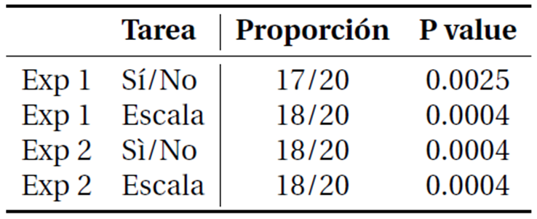
Resultados

Slide 39
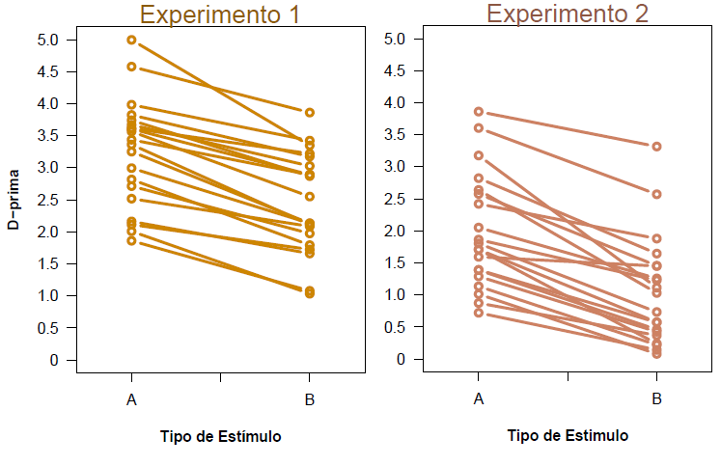
Resultados
Réplica de los análisis reportados en Memoria de Reconocimiento.
1. Verificar que las clases A y B sean diferentes
.

Slide 40
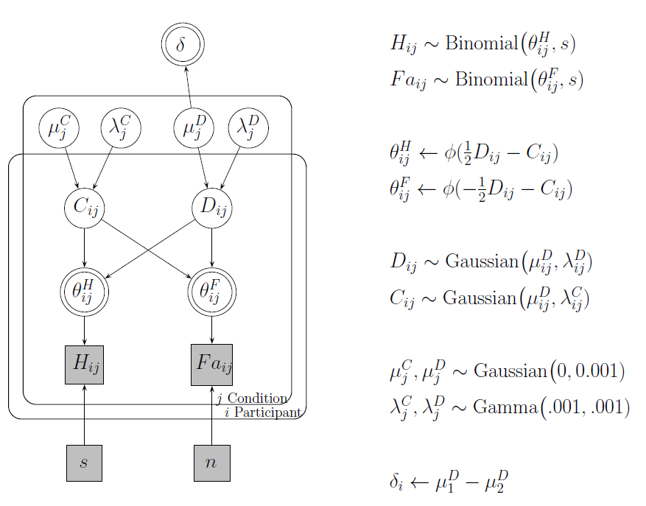

Slide 41
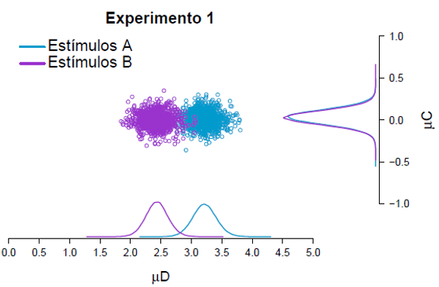
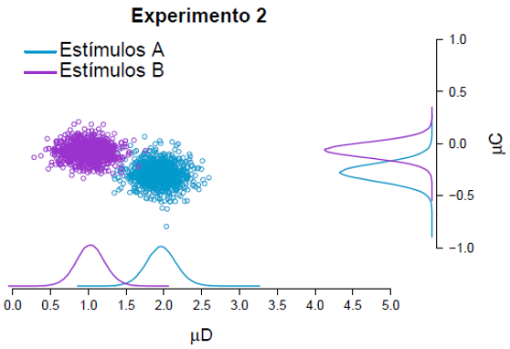
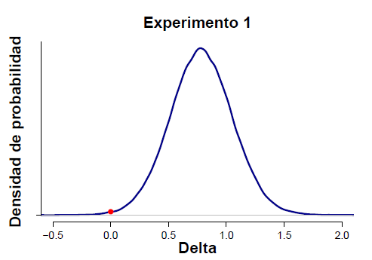
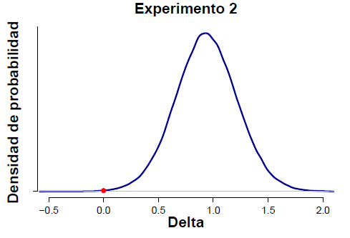

Slide 42
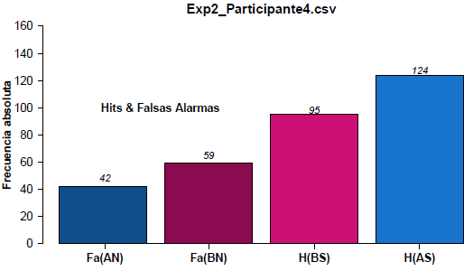
Réplica de los análisis reportados en Memoria de Reconocimiento.
1. Verificar que las clases A y B sean diferentes.
2. Evaluar las diferencias entre Hits y Falsas Alarmas.
.

Slide 43
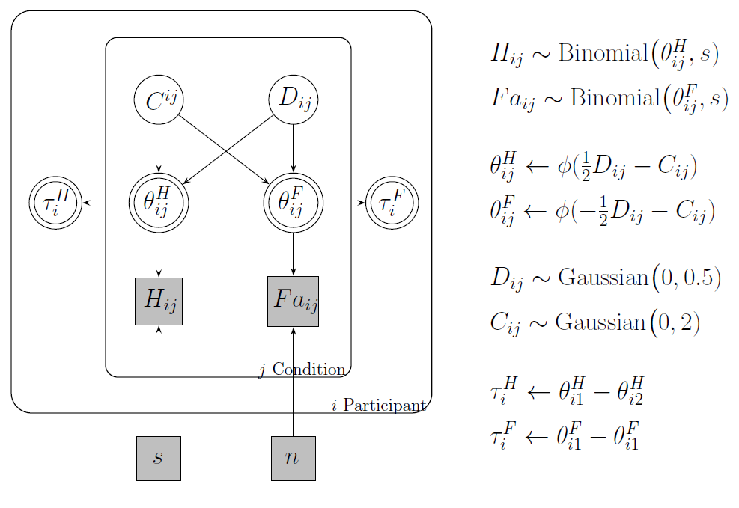

Slide 44
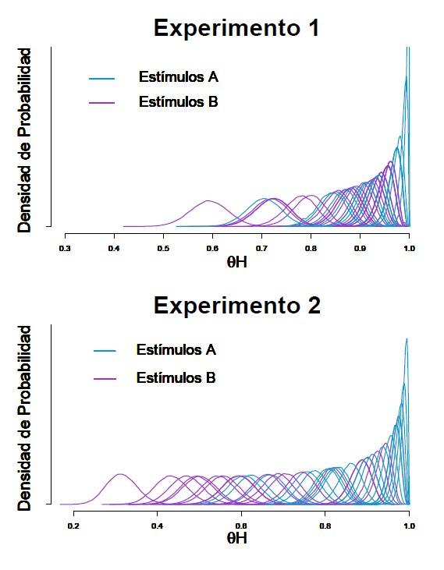
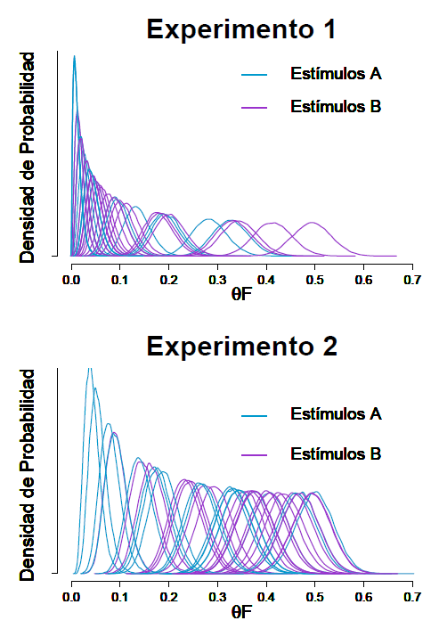

Slide 45
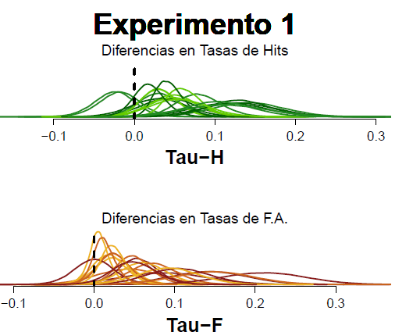
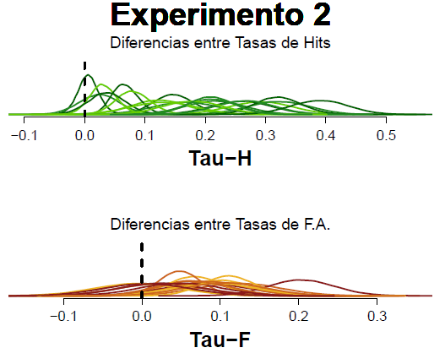

Slide 46
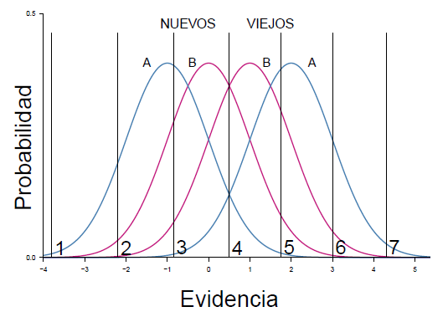
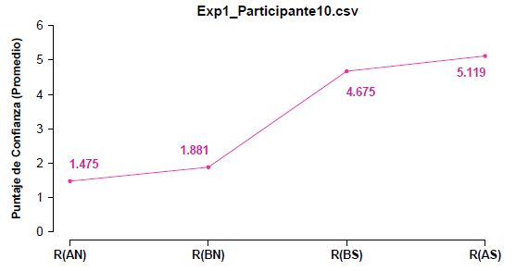
Réplica de los análisis reportados en Memoria de Reconocimiento.
1. Verificar que las clases A y B sean diferentes.
2. Evaluar las diferencias entre Hits y Falsas Alarmas.
3. Comparar el promedio de los Puntajes de Confianza asignados a cada clase.

Slide 47
Discusión
por Adriana Felisa Chávez De la Peña

Slide 48


En estudios de Memoria de Reconocimiento donde el desempeño de los participantes se compara entre dos clases:
Consistentemente se ha encontrado que las diferencias en d’ entre las clases de estímulos se reflejan tanto en la precisión con que se detectan las señales, como en la identificación del ruido

Slide 49
En estudios de Memoria de Reconocimiento donde el desempeño de los participantes se compara entre dos clases:
Consistentemente se ha encontrado que las diferencias en d’ entre las clases de estímulos se reflejan tanto en la precisión con que se detectan las señales, como en la identificación del ruido
Aciertos (A)
Aciertos (B)

Slide 50
En estudios de Memoria de Reconocimiento donde el desempeño de los participantes se compara entre dos clases:
Consistentemente se ha encontrado que las diferencias en d’ entre las clases de estímulos se reflejan tanto en la precisión con que se detectan las señales, como en la identificación del ruido
Aciertos (A)
Aciertos (B)
Errores (A)
Errores (B)

Slide 51
:
Consistentemente se ha encontrado que las diferencias en d’ entre las clases de estímulos se reflejan tanto en la precisión con que se detectan las señales, como en la identificación del ruido
Aciertos (A)
Aciertos (B)
Errores (A)
Errores (B)

Slide 54
Teoría de Atención / Verosimilitud

Slide 55
Conclusiones
por Adriana Felisa Chávez De la Peña

Slide 56
Los resultados encontrados pueden ser interpretados en dos direcciones:
Primero, como evidencia de que el Efecto Espejo no es un fenómeno exclusivo de la Memoria de Reconocimiento.

Slide 57
Los resultados encontrados pueden ser interpretados en dos direcciones:
Segundo, como un precedente empírico de las ventajas que tiene la aplicación de métodos bayesianos en el estudio de fenómenos donde se asuma una estructura probabilística.

Slide 58
¡Muchas gracias por su atención!
Adriana Felisa Chávez De la Peña
adrifelcha@gmail.com
www.bouzaslab25.com
Con apoyo de los proyectos PAPIIT IN307214 y PAPIME IE310016

